Slide 1

8a、实战项目-并发任务执行框架
TAHNK YOU FOR WATCHING
主讲老师Mark：446106311
课程咨询依娜老师： 2470523467

Slide 2

架构师是什么？
给架构师下个定义
确认需求
系统分解
技术选型
制定技术规格说明
架构设计、软件开发
开发管理
深深介入开发的方方面面
沟通协调
与用户，与产品，与上级，与团队成员

Slide 3
架构师的方方面面
作用
设计架构
救火
布道
效果
攻关
信念
职责
产品架构
基础服务架构

Slide 4
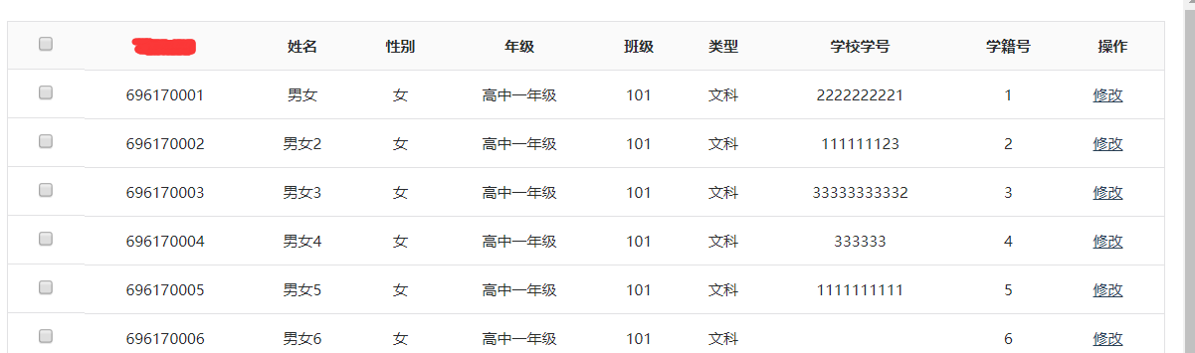
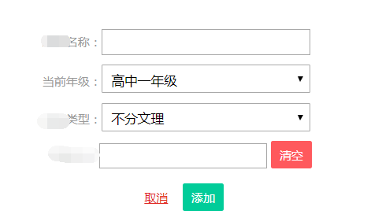
需求的产生和分析
考试组
有批量的离线文档要生成
题库组
批量的题目进行排重
根据条件批量修改题目的内容
共同痛点
1、都有批量任务要完成且速度慢
2、都要求可以查询进度
3、在使用上尽可能的对业务开发人员友好

Slide 5
我们应该怎么做
我们需要做什么
提高性能，采用多线程，屏蔽细节
封装线程池和阻塞队列
每个批量任务拥有自己的上下文环境
需要一个并发安全的容器保存每个任务
自动清除已完成和过期任务
定时轮询？
具体实现 – 可查询进度的并发任务执行框架
1、用户业务方法的结果？ 2、如何执行用户的业务方法？
3、用户如何提交他的工作任务和查询任务进度？

Slide 6
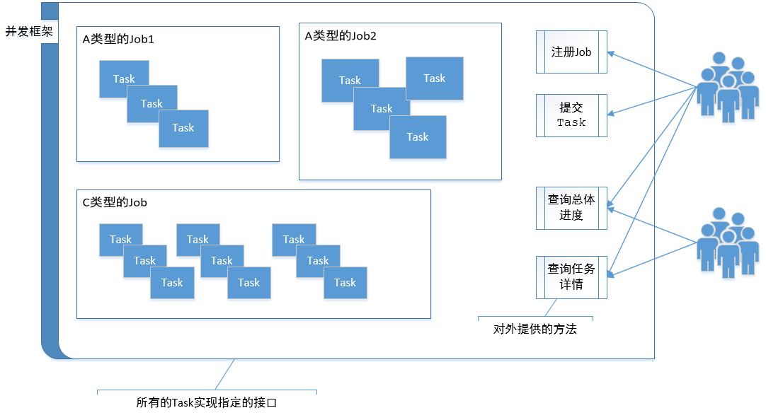
框架业务示意图

Slide 7
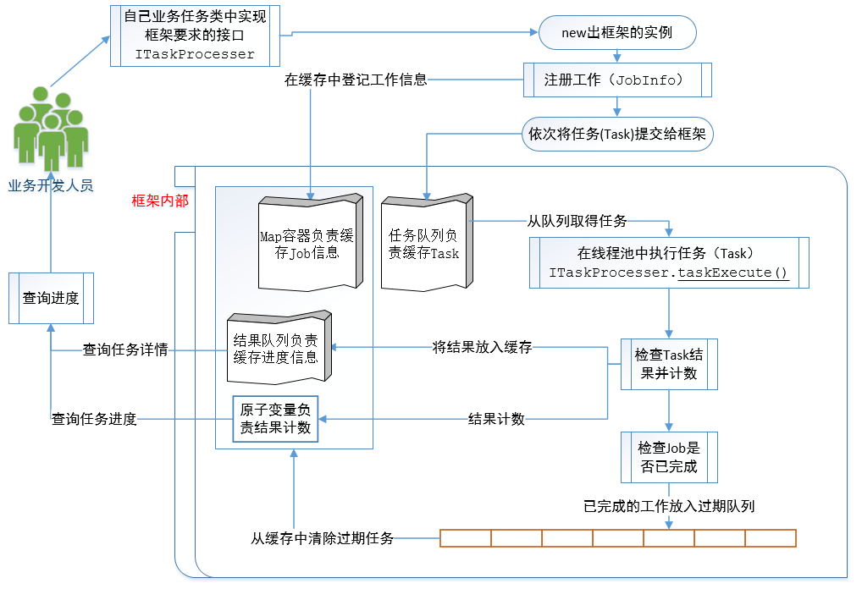
框架流程图

